Slide 1
HTML – 06
레이아웃

Slide 2
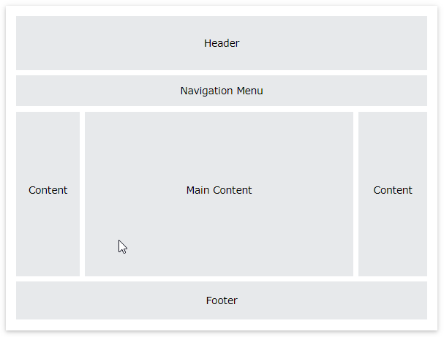
레이아웃이란?
문서를 구성하는 요소들을 어디에 배치할지 결정하는 것
특정 공간에 여러 구성 요소를 효과적으로 배치하는 작업
웹 사이트의 외관을 결정짓는 중요 요소

Slide 3
레이아웃 표시 (1/2)
display 속성
display와 visibility의 차이
{display: none;}
- 요소가 숨겨지고 페이지에 해당 요소가 없는 것처럼 표시
{visibility: hidden;}
- 요소가 숨겨지지만 공간은 차지
속성 값 | 설명
block | 블록 요소로 표시하며, 새 줄에서 시작해 전체 너비를 차지 함
inline | 인라인 요소로 표시하며 높이 및 너비 속성에 영향을 받지 않음
inline-block | 인라인 요소 수준의 블록으로 표시 (기본적으로 인라인 요소이지만 높이, 너비 속성 적용 가능)
none | 요소 완전 제거 (화면에서 보이지 않음)

Slide 4

레이아웃 표시 (2/2)
블록(block) 레벨 요소
항상 새 줄에서 시작하고, 화면의 한 줄을 전부 차지
인라인(inline) 레벨 요소
한 줄에 차례로 배치되며, 현재 줄에 필요한 너비 만을 차지

Slide 5

예제1
<style>
.menubar {
text-align: center;
background-color: yellow;
border: solid red;
border-left: none;
border-right: none;
padding: .5em;
}
.menubar li {
display: inline;
margin: 0 20px;
}
a {
text-decoration: none;
}
</style>

Slide 6
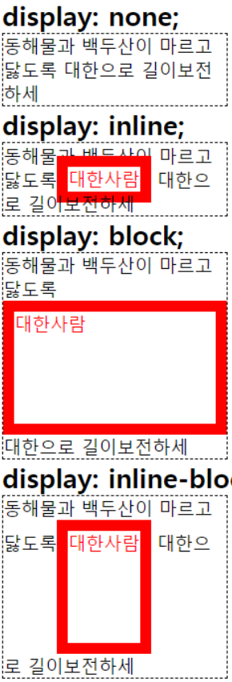
예제2
<body>
<h2>display: none;</h2>
<div>
동해물과 백두산이 마르고 닳도록
<p class="ex1">대한사람</p> 대한으로 길이보전하세
</div>
<h2>display: inline;</h2>
<div>
동해물과 백두산이 마르고 닳도록
<p class="ex2">대한사람</p> 대한으로 길이보전하세
</div>
<h2>display: block;</h2>
<div>
동해물과 백두산이 마르고 닳도록
<p class="ex3">대한사람</p> 대한으로 길이보전하세
</div>
<h2>display: inline-block;</h2>
<div>
동해물과 백두산이 마르고 닳도록
<p class="ex4">대한사람</p> 대한으로 길이보전하세
</div>
</body>

Slide 7
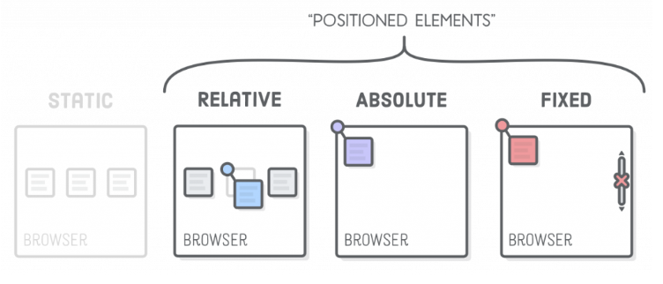
레이아웃 위치 (1/6)
position 속성 : 요소의 위치를 지정하는 유형 설정
static (정적 위치) - 정적으로 배치된다. (기본 값)
relative (상대 위치) - 정적인 위치를 기준으로 배치된다.
absolute (절대 위치) - 특정한 부모를 기준으로 배치된다.
fixed (고정 위치) - 항상 같은 위치(컨테이너 원점)에 배치된다.

Slide 8
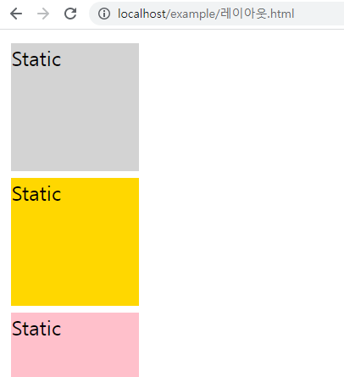
레이아웃 위치 (2/6)
정적 위치 설정(static positioning)
특별한 방식으로 배치되지 않으며 정상적인 흐름에 따라 배치된다.
top, bottom, left, right 속성의 영향을 받지 않는다.
<style>
div {
width:100px;
height:100px;
left:100px;
top:100px;
border: 3px solid white;
}
div#static {
position: static;
background: lightgray;
}
</style>

Slide 9
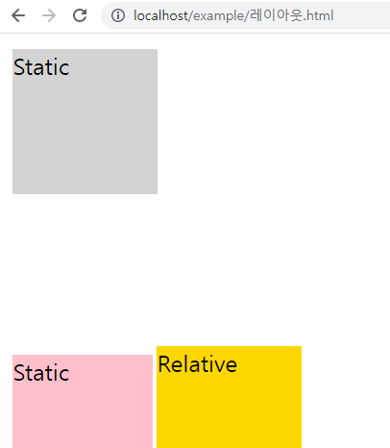
레이아웃 위치 (3/6)
상대 위치 설정(relative positioning)
정적인 위치를 기준으로 방향 속성을 지정한 곳에 요소를 배치한다.
<style>
div {
width:100px;
height:100px;
left:100px;
top:100px;
border: 3px solid white;
}
div#relative {
position: relative;
background: gold;
}
</style>

Slide 10
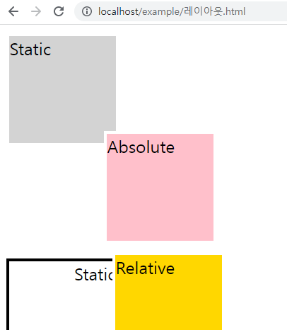
레이아웃 위치 (4/6)
절대 위치 설정(absolute positioning)
특정한 기준 위치에서 top, left, bottom, right 위치에 배치한다.
<style>
div {
width:100px;
height:100px;
left:100px;
top:100px;
border: 3px solid white;
}
div#absolute {
position: absolute;
background-color: pink;
}
</style>

Slide 11
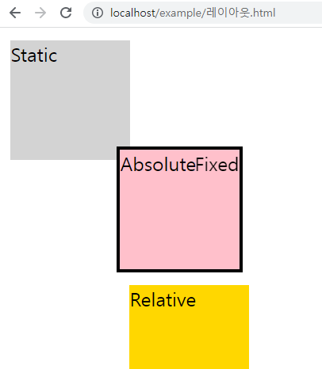
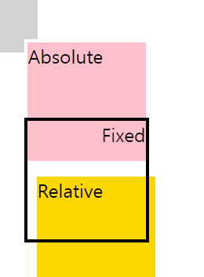
레이아웃 위치 (5/6)
고정 위치 설정(fixed positioning)
브라우저 윈도우(컨테이너)를 기준으로 방향 속성 값의 위치에 배치한다.
페이지가 스크롤 되어도 항상 같은 곳에 배치한다.
<style>
div {
width:100px;
height:100px;
left:100px;
top:100px;
border: 3px solid white;
}
div#fixed {
position: fixed;
border: 3px solid;
text-align: right;
}
</style>

Slide 12
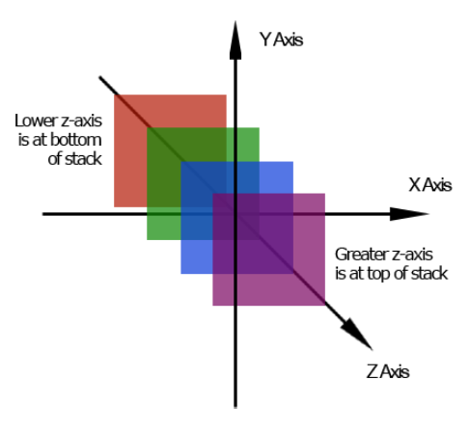
레이아웃 위치 (6/6)
스택 순서 지정(z-index)
요소가 배치되면서
다른 요소와 겹치는 경우,
z-index 속성으로 요소의
스택 순서를 지정한다.
양수와 음수를 사용할 수 있고,
스택 순서가 큰 요소가
낮은 요소 앞에 위치한다.
z-index가 지정되지 않고
겹치면, HTML코드에서
마지막에 배치된 요소가
맨 위에 표시된다.

Slide 13
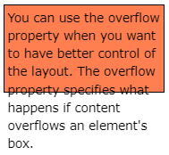
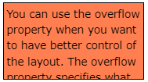
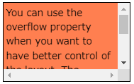
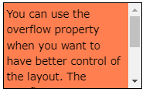
레이아웃 overflow
overflow 속성 : 영역에 맞지 않는 콘텐츠를 제어
visible – 기본 값이지만 과적된 내용이 제어되지 않는 상태
hidden – 과적된 부분은 보이지 않는 상태
scroll – 스크롤 바가 추가되어 내용을 볼 수 있는 상태
auto – 필요 시 스크롤 바 생성
높이가 지정된 블록 요소에서만 작동
overflow, overflow-x, overflow-y

Slide 14
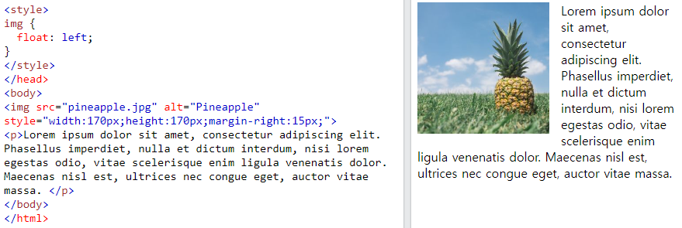
float과 clear (1/3)
float : 블록 레벨의 요소를 정렬할 때 많이 사용
블록 레벨의 요소는 한 줄을 모두 차지하므로 다른 요소와 나란히 위치할 수 없다.
(display: block => width 100%, 수직 정렬만 가능하다.)
float 속성 부여 시 요소의 너비 값이 최소 크기로 변경되며 빈 공간이 발생하는데 그 공간으로 다음 요소가 자리를 차지한다.
(수평 정렬)

Slide 15
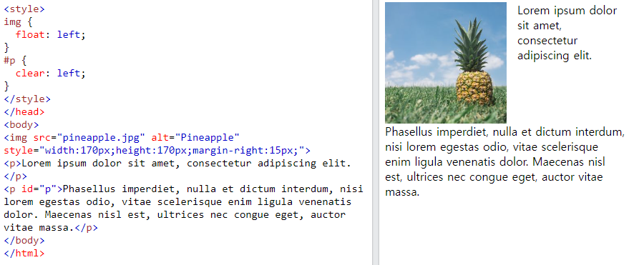
float과 clear (2/3)
clear : float 속성 중단 시 사용
float 속성이 부여된 요소의 옆 요소는 비어있는 영역을 채우듯 표현된다. 해당 속성을 적용하고 싶지 않은 경우 사용한다.

Slide 16
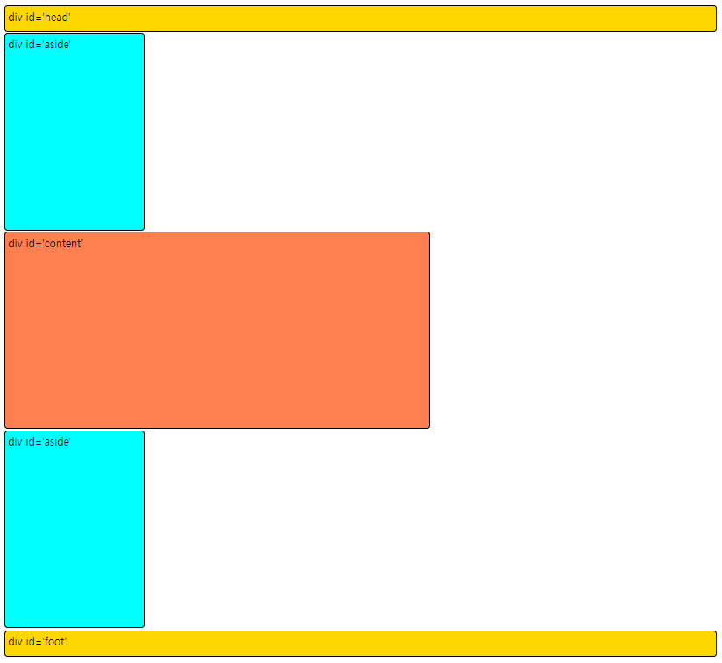
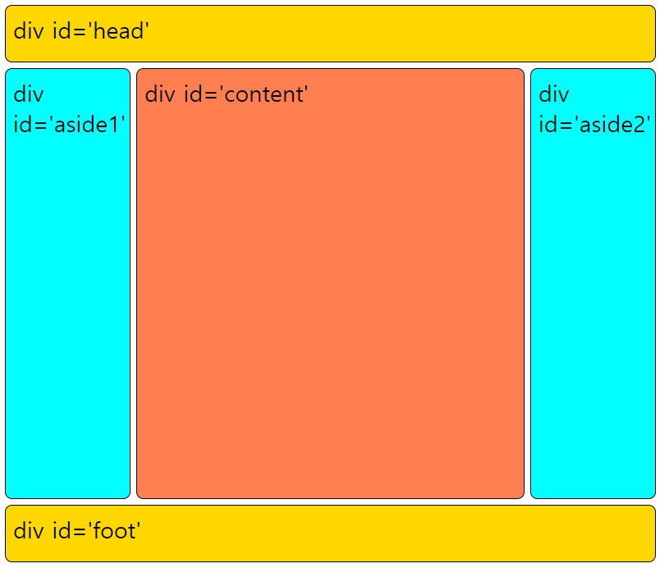
float과 clear (3/3)
div요소와 float 속성을 활용한 layout
float: left;
float: right;
clear: both;

Slide 17
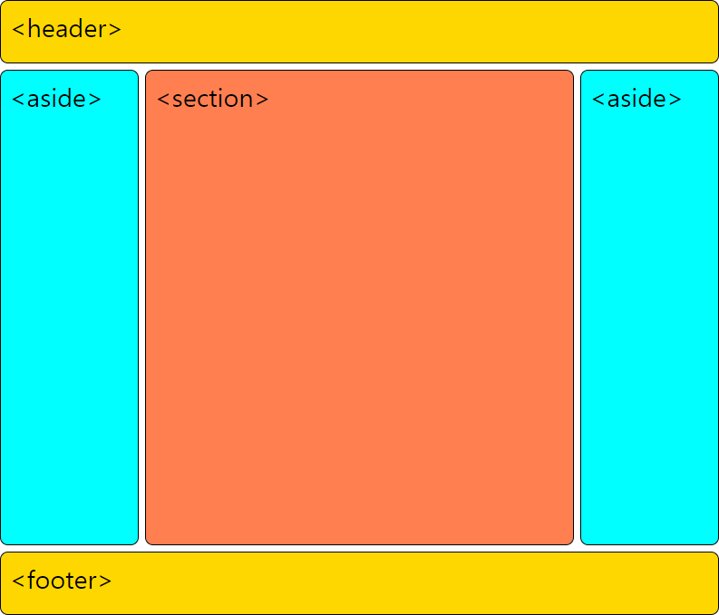
웹사이트 레이아웃 (1/3)
웹사이트 구조의 요소 변화 – 시맨틱 요소

Slide 18
웹사이트 레이아웃 (2/3)
Semantic Elements : 웹 페이지의 구조를 쉽게 이해할 수 있도록 정의된 태그. 단순 컨테이너 역할
개발자 간 혼란을 없애고, 검색 엔진 등에서 소스를 쉽게 판독
태그 | 설명
<header> | 문서의 머리말로 홈페이지 상단에 로고나 메인 메뉴를 포함 headline tag 하나를 가지고 있어야 함
<footer> | 문서의 꼬리말(바닥글)로서 한 페이지에 한 번만 작성 제작자의 정보, 연락처 정보, 저작권 정보 등을 나타냄
<section> | 제목이 있는 주제별 콘텐츠 영역 (headline tag 하나를 가지고 있어야 함)
<article> | 웹 사이트와 독립적인 콘텐츠 정의 시 사용 | 블로그의 포스트, 신문기사 등
<nav> | 내비게이션 링크 | 메뉴, 목차, 인덱스 등을 표현
<aside> | 좌우측 사이드 바 | 페이지 콘텐츠 외 콘텐츠 (배너, 퀵 메뉴 등)를 정의
<figure> | 그림, 사진, 도표 등의 멀티미디어 콘텐츠 표시
<figcaption> | <figure>요소에 대한 캡션을 정의

Slide 19
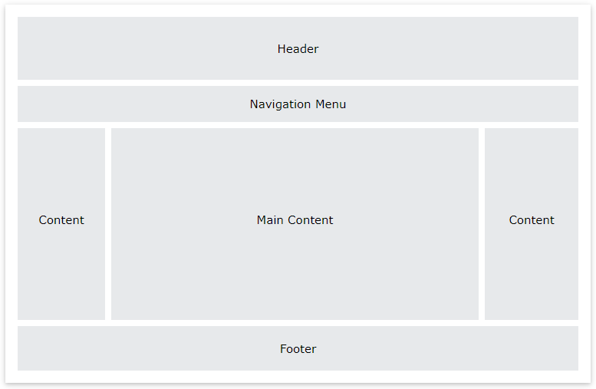
웹사이트 레이아웃 (3/3)
시맨틱 요소로 구성된 웹 사이트

Slide 20
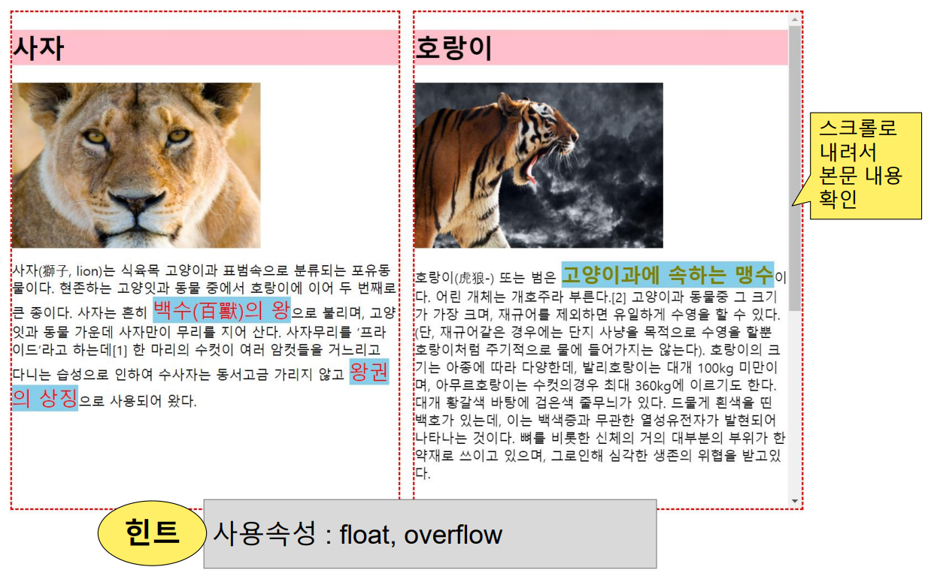
연습1

Slide 21
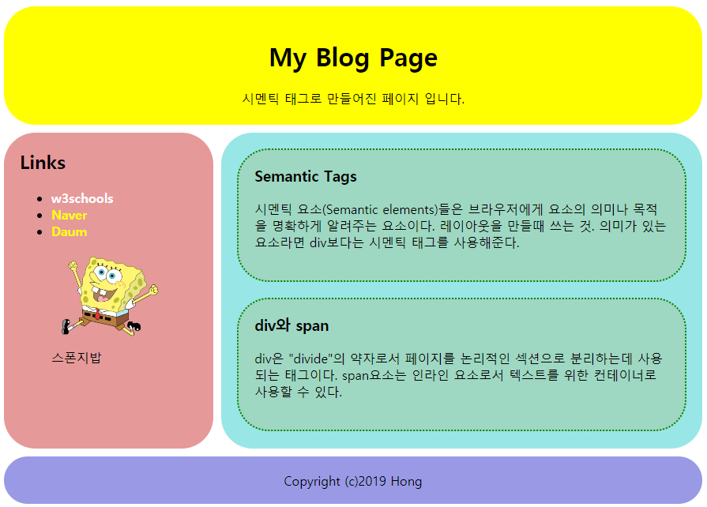
연습2

Slide 22
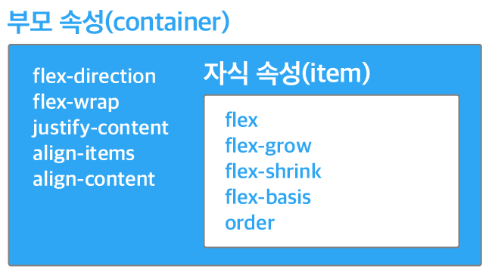
flex (1/7)
flexbox는 크기가 불명확하거나 viewport로 인한 반응형 웹과 같이 동적으로 변하는 요소를 효율적으로 배치, 정렬, 분산할 수 있는 방법을 제공하는 CSS3의 새로운 레이아웃 방식이다.
flexbox의 장점은 복잡한 계산 없이 요소의 크기와 순서를 유연하게 배치할 수 있다는 점이다.
flexbox는 복수의 자식 요소인 flex item과 그 상위 부모 요소인 flex container로 구성된다.
flexContainer { display: flex; }

Slide 23
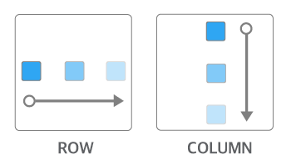
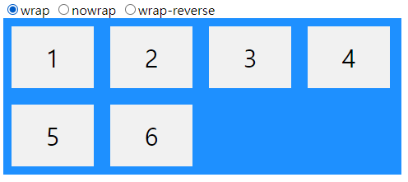
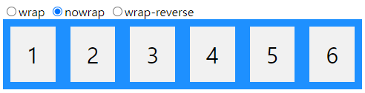
flex (2/7)
flex-direction:
flex-wrap:

Slide 24
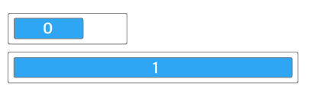
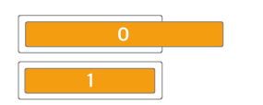
flex (3/7)
flex-direction속성과 flex-wrap속성을 flex-flow속성으로 단축
flex-flow: column wrap;
flex-grow: flex item의 확장에 관련된 속성
Flex-shrink: flex item의 축소에 관련된 속성

Slide 25

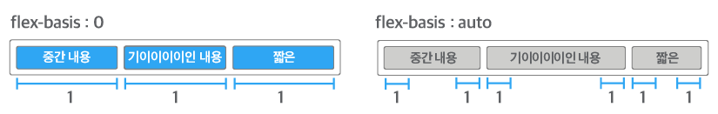
flex (4/7)
flex-basis 속성은 flex item의 기본 크기를 결정하는 속성
flex-basis: 0 같은 크기로
Flex-basis: auto content의 크기에 따라 달라짐

Slide 26
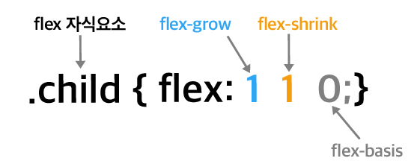
flex (5/7)
flex: flex-grow속성과 flex-shrink속성, flex-basis속성을 축약
축약 값에 따라 각 속성에 반영되는 실제 값
flex속성의 기본 값은 0 1 auto
flex: 1; => flex: 1 1 0;
flex: 2; => flex: 2 1 0;
flex: auto => flex: 1 1 auto;
flex: initial => flex: 0 1 auto;
flex: none => flex: 0 0 auto;

Slide 27
flex (6/7)
flex-grow, flex-shrink, flex-basis 속성 값 축약 설정 시
(1) 값이 한 개일 때,
- 단위가 없으면 flex-grow 속성의 값으로 적용된다.
ex) flex: 2;
- 단위가 있거나 auto이면 flex-basis 속성의 값으로 적용된다.
ex) flex: 10em; flex: 30%; flex: auto;
(2) 값이 두 개일 때,
- 첫번째 값은 flex-grow 속성의 값이며, 단위 없는 숫자가 적용되어야 한다.
- 두번째 값은 단위가 없으면 flex-shrink, 단위가 있거나 auto이면 flex-basis
속성의 값으로 적용된다.
ex) flex: 2 2; flex: 1 30px;
(3) 값이 세 개일 때,
- flex-grow, flex-shrink, flex-basis 순서대로 속성의 값이 적용된다.
- 첫번째(flex-grow) 와 두번째(flex-shrink) 속성의 값은 단위가 없어야 한다.
- 세번째(flex-basis) 속성의 값은 단위가 있거나 auto로 적용되어야 한다.
ex) flex: 2 2 10%;

Slide 28
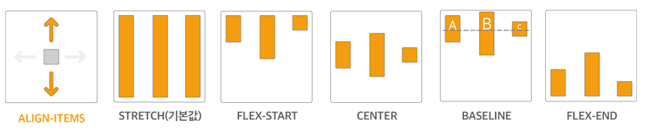
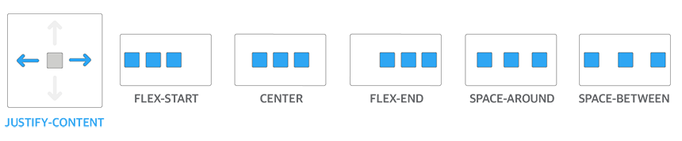
flex (7/7)
align-items: flex item을 수직으로 정렬
justify-content: flex item을 수평으로 정렬

